Slide 1

Joomla!
Pedro Serrano | Adra Sánchez | Jose Luis Pedraza | Francisco Molina | Lukas Häring

Slide 2
Estructura
Introducción
Nota histórica
Actualidad
Instalación
Funcionalidades
Ventajas y desventajas
Empresas que lo han implantado

Slide 3
Estructura
Introducción
Nota histórica
Actualidad
Instalación
Funcionalidades
Ventajas y desventajas
Empresas que lo han implantado

Slide 4
1. Introducción
Es un sistema de gestión de contenidos (CMS) que permite desarrollar sitios web dinámicos e interactivos.
Está programado en PHP, utiliza técnicas de desarrollo orientado a objetos y patrones de desarrollo de software; utiliza bases de datos MySQL, MS SQL o PostgreSQL.
Es un software de código abierto, liberado bajo Licencia GPL. Dispone de más de 8000 complementos. Actualmente, es el quinto CMS más usado en internet.

Slide 5
Estructura
Introducción
Nota histórica
Actualidad
Instalación
Funcionalidades
Ventajas y desventajas
Empresas que lo han implantado

Slide 6
2. Nota histórica
Joomla nace en 2005, como un fork de Mambo, que había alcanzado bastante éxito desde 2004, recibiendo premios y reconocimientos como proyecto de código abierto.
En septiembre de 2005 anunciaron el nombre del nuevo proyecto, Joomla, que es una adaptación de la palabra Jumla, que significa “ todos juntos” en suajili.
Finalmente, el 15 de septiembre se anuncia el lanzamiento de la versión 1.0 estable de Joomla.

Slide 7
Estructura
Introducción
Nota histórica
Actualidad
Instalación
Funcionalidades
Ventajas y desventajas
Empresas que lo han implantado

Slide 8
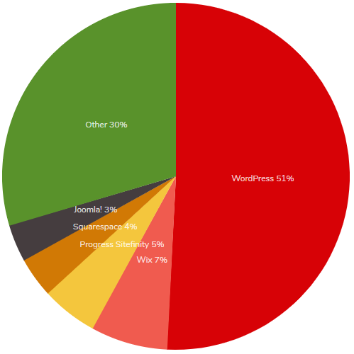
3. Actualidad
figura 1: Distribución en todo Internet

Slide 9
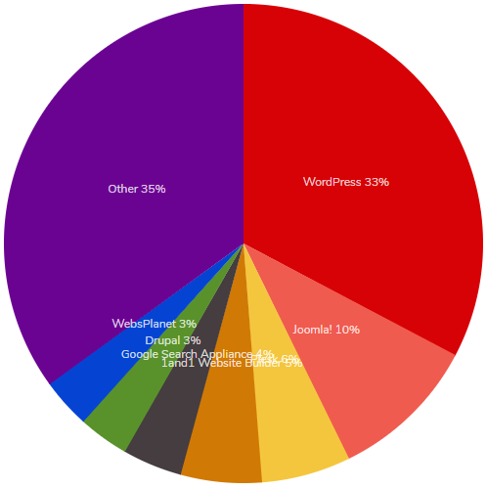
3. Actualidad
figura 2: Distribución en España

Slide 10
Estructura
Introducción
Nota histórica
Actualidad
Instalación
Funcionalidades
Ventajas y desventajas
Empresas que lo han implantado

Slide 11
4. Instalación en Ubuntu 18.04
Instalar Apache (localhost)
> sudo apt-get install apache2 libapache2-mod-php7.2
> sudo systemctl enable apache2
> sudo systemctl start apache2
> sudo systemctl status apache2
Instalar php
> sudo apt-get install php
> sudo apt-get install php-pear php7.2-curl php7.2-dev php7.2-gd php7.2-mbstring php7.2-zip php7.2-mysql php7.2-xml
> sudo apt-get install php-mbstring
Instalar y crear proyecto Joomla!
> sudo wget https://github.com/joomla-cms/releases/download/3.9.12/Joomla_3.9.12-Stable-Full-Package.zip
> sudo mkdir /var/www/html/<nombre proyecto>
> sudo unzip Joomla_3.9.12-Stable-Full_Package.zip -d /var/www/html/<nombre proyecto>
> sudo chmod -R a+rwx /var/www/html/<nombre proyecto>
> sudo systemctl restart apache2.service

Slide 12
4. Instalación en Ubuntu 18.04
Base de datos
> sudo apt install mysql-server php7.2-mysql
> sudo systemctl status mysql
Asignamos una contraseña al usuario root; eliminaremos usuarios anónimos; permitiremos al usuario root iniciar sesión solo desde “localhost”; eliminaremos las tablas de prueba y finalmente recargamos las tablas de privilegios.
> sudo systemctl restart apache2
> sudo systemctl restart mysql
> sudo mysql -u root -p
CREATE DATABASE <db>;
CREATE USER ‘<user>’@’localhost’ IDENTIFIED BY ‘<db>’;
GRANT ALL PRIVILEGES ON <db>.* TO '<user>'@'localhost' IDENTIFIED BY '<db>' WITH GRANT OPTION;
FLUSH PRIVILEGES
quit
> sudo systemctl restart apache2
> sudo a2enmod rewrite
Finalmente podemos seguir con la instalación a través de “localhost/<nombre url>”

Slide 13
Estructura
Introducción
Nota histórica
Actualidad
Instalación
Funcionalidades
Ventajas y desventajas
Empresas que lo han implantado

Slide 14
Estructura
Introducción
Nota histórica
Actualidad
Instalación
Funcionalidades
Ventajas y desventajas
Empresas que lo han implantado

Slide 15
6. Ventajas y desventajas
VENTAJAS
Muy completo
Amplio catálogo de módulos
Sistema multilingüe nativamente implantado, proporciona soporte en varios idiomas.
DESVENTAJAS
Requiere tiempo para la puesta en marcha y mantenimiento.
Limitación a la hora de customizar.
En ocasiones se requiere de conocimiento a nivel técnico en SEO y HTML.

Slide 16
Estructura
Introducción
Nota histórica
Actualidad
Instalación
Funcionalidades
Ventajas y desventajas
Empresas que lo han implantado

Slide 17

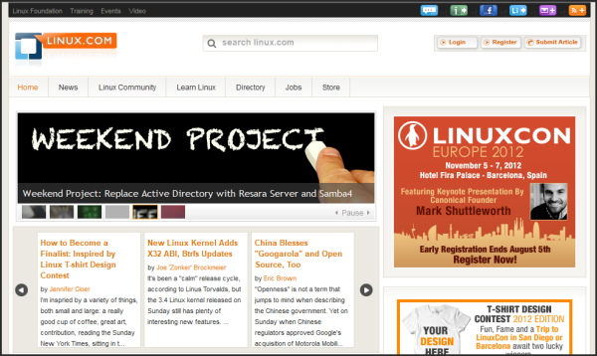
7. Empresas que lo han implantado
figura 3: La Universidad de Harvard utilizó su versión 2.5
figura 4: La web del Sistema operativo Linux utilizó su versión 1.5

Slide 18


7. Empresas que lo han implantado
figura 5: La web del museo Guggenheim utilizó su versión 1.5
figura 6: El periódico “THE HILL”, utilizó la versión 1.5

Slide 19
7. Empresas que lo han implantado
El ministerio de Educación de Grecia: https://www.minedu.gov.gr/ | Joomla
Universidad de Hardvard: https://gsas.harvard.edu/ | Drupal
Agencia Nacional del Crimen de Reino Unido: https://www.nationalcrimeagency.gov.uk/ | Joomla
Villareal Club de Futbol: http://www.villarrealcf.es/ | Joomla
Avis (página en Nicaragua): http://www.avis.com.ni/ | WordPress
Ballet Nacional de Inglaterra: https://www.ballet.org.uk/ | WordPress
IBS Software (software para aerolineas): https://www.ibsplc.com/ | Joomla
IT Wire (compañía tecnólogica Australia): https://www.itwire.com/ | Joomla
Mansfield Oil (distribuidora de gasolina EEUU): https://mansfield.energy/ | WordPress
Honda Sudáfrica (automoción): https://hondasc.co.za/ | Joomla

Slide 20
Bibliografía
https://www.joomla.org/announcements/release-news/5748-the-privacy-tool-suite-by-joomla-joomla-3-9-is-here.html
https://www.opensourcematters.org/organisation.html
https://joomlaes.org/joomlaes/acerca-de-joomla/historia-de-joomla
https://forum.joomla.org/viewtopic.php?f=8&t=72
https://trends.builtwith.com/cms/country/Spain
https://trends.builtwith.com/cms/traffic/Entire-Internet

